Slide 1
RTR710 gala projekts
VGA Ambilight
Artis Rušiņš
Imants Pulkstenis
Aleksejs Mirnijs

Slide 2
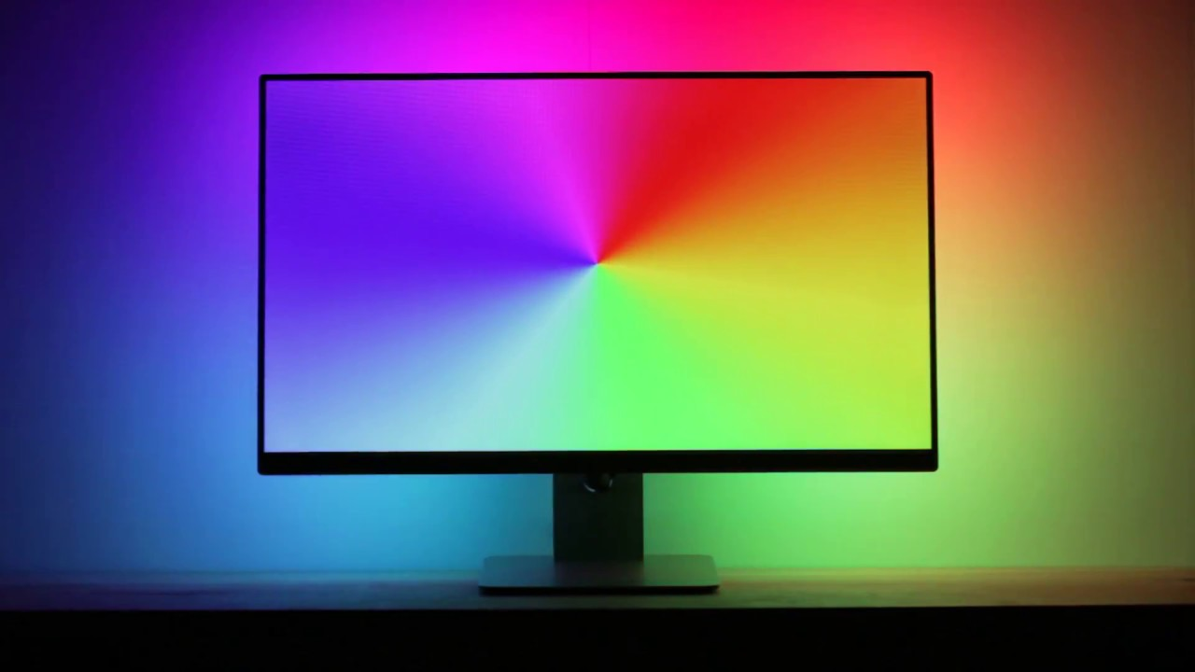
Mērķis

Slide 3
Darba sadalījums
VGA signāls, diskretizācija, diskrētā attēla izveide
Signālu apstrāde ar šo attēlu
Rezultātu attēlošana uz LED

Slide 4
VGA, ADC
HDMI uz VGA pāreja
Uz DE0-nano esošais ADC LTC2308
H sync, V sync pulsi

Slide 5
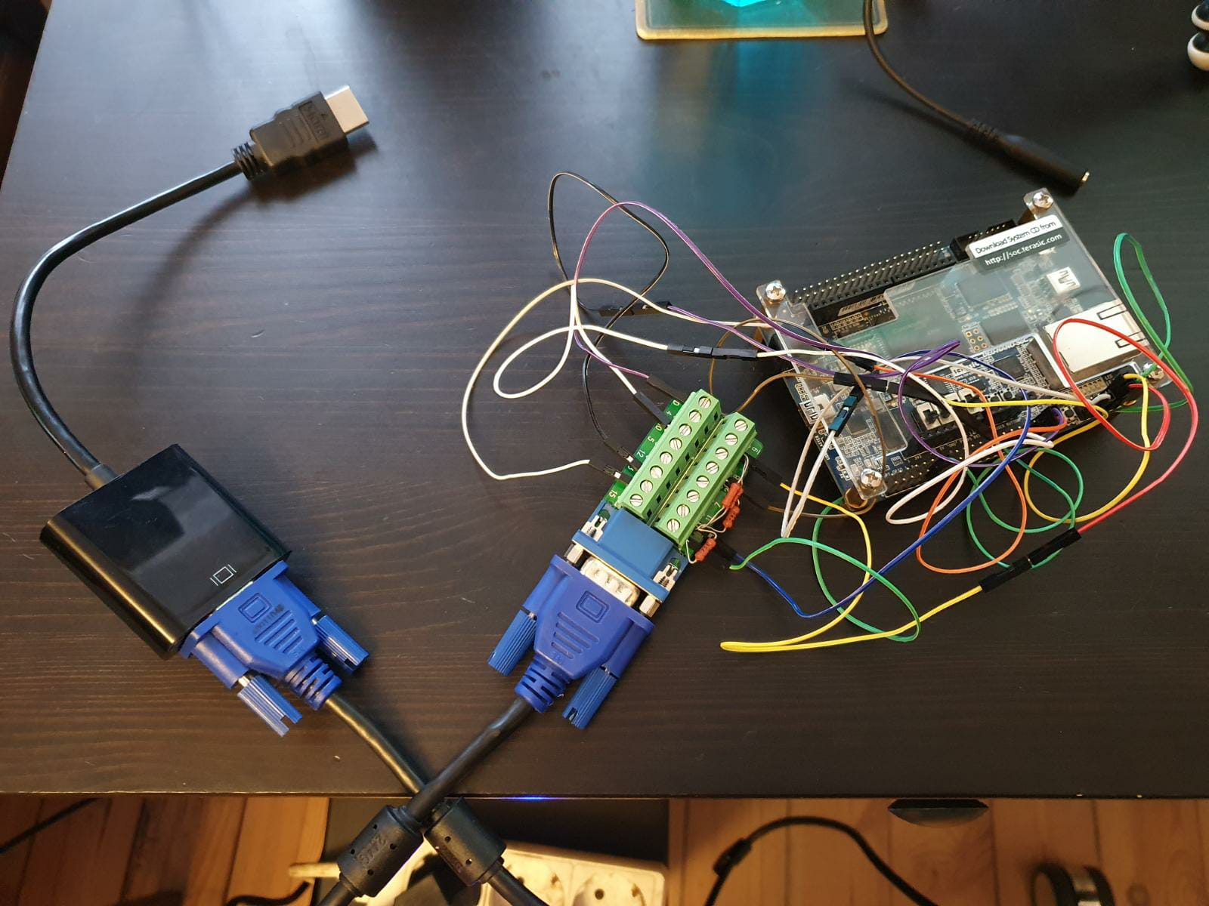
VGA, ADC

Slide 6
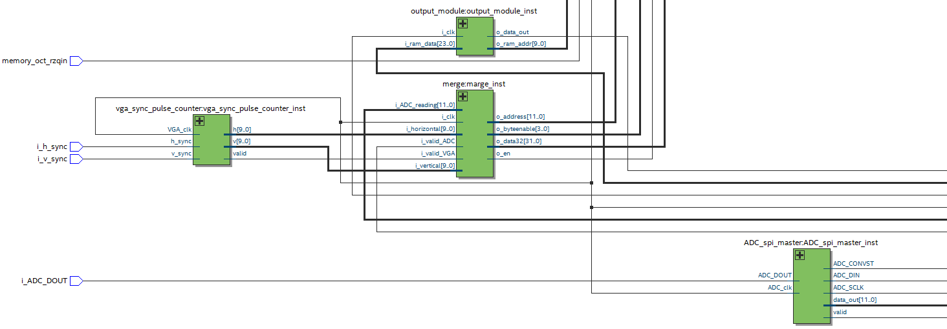
VGA, ADC

Slide 7
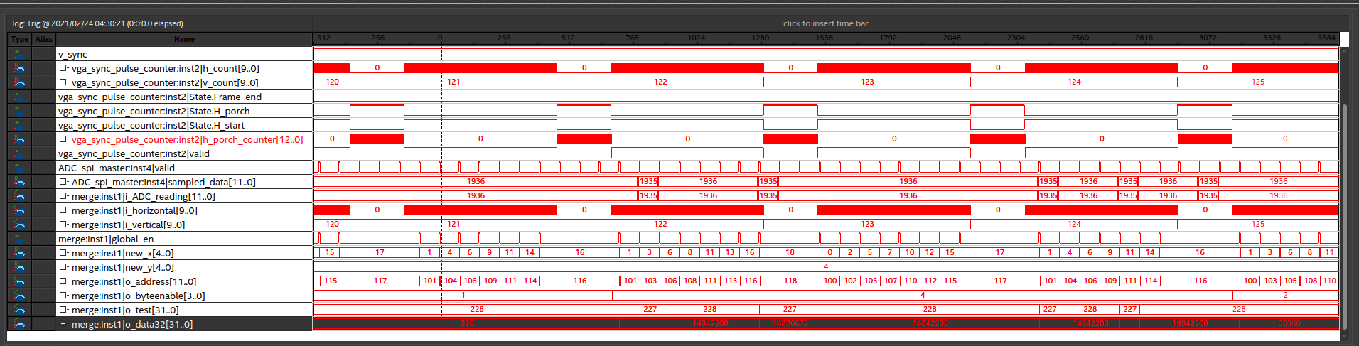
VGA, ADC

Slide 8

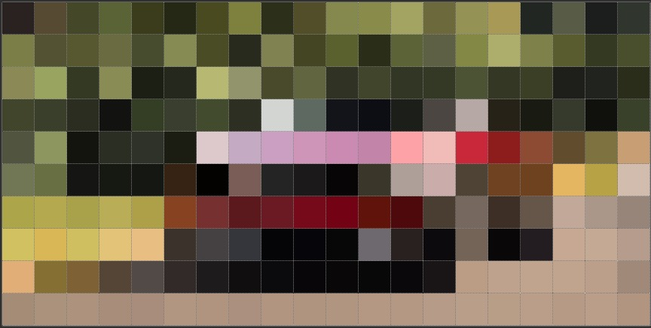
Attēla apstrāde

Slide 9
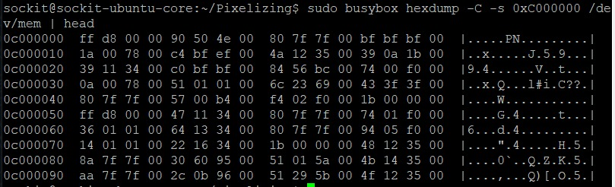
Attēla apstrāde

Slide 10
LED
WS2812B individuāli adresējami LED

Slide 11
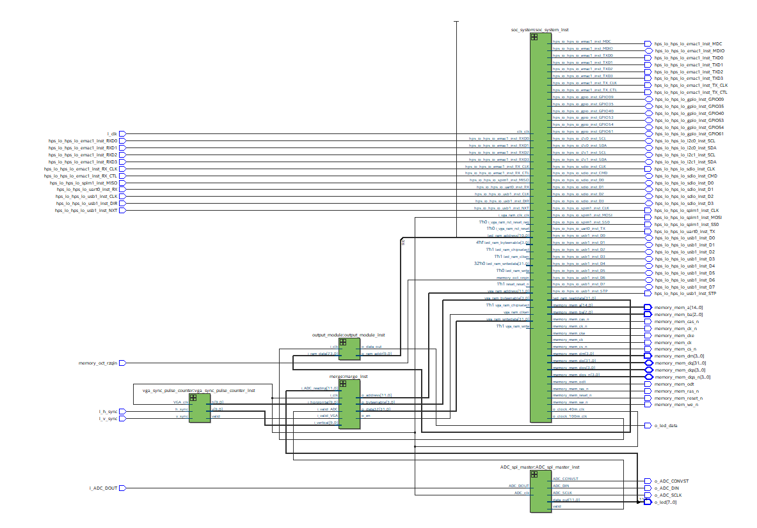
RTL

Slide 12
Paldies par uzmanību!
https://github.com/Clockfix/VGA_Ambilight
Jautājumi?

